Slide 1
48 международный научный семинар им. Д.Г. Успенского – В.Н. Страхова «Вопросы теории и практики геологической интерпретации геофизических полей»
РАСЧЕТ ГРАВИТАЦИОННОЙ ПОПРАВКИ ЗА ВЛИЯНИЕ РЕЛЬЕФА
Бызов Денис Дмитриевич, Черноскутов Александр Игоревич
ФГБУН Институт геофизики им. Ю.П. Булашевича УрО РАН, Россия, Екатеринбург

Slide 2
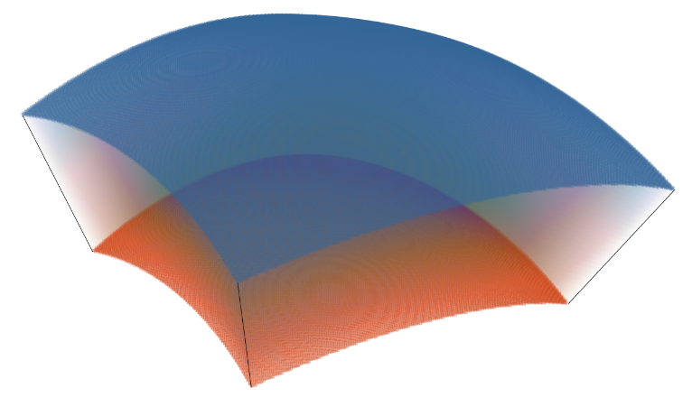
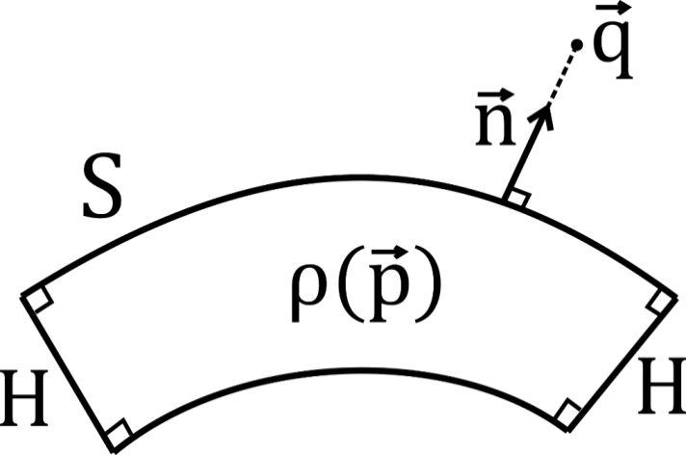
Решение прямой задачи гравиметрии для «сферических» моделей
«Вертикальная» составляющая ∆g напряженности гравитационного поля
$$∆g\left(\vec{q}\right)=−γ\frac{∂}{∂{\vec{n}}_{\vec{q}}}\int_{D}{\frac{ρ\left(\vec{p}\right)dV_{\vec{p}}}{\left|\vec{p}−\vec{q}\right|}}$$
где $γ$ – гравитационная постоянная, $dV_{\vec{p}}$ - элемент объема интегрирования, ${\vec{n}}_{\vec{q}}$ – внешняя нормаль к S в ортогональной проекции точки $\vec{q}$ на S

Slide 3
Решение прямой задачи гравиметрии для «сферических» моделей. Разбиение модели в (L, B, H)
Пусть S – часть границы эллипсоида вращения, который имеет экваториальный и полярный радиусы равные a и b. Введем систему координат $\left(L,B,H\right)$, связанную с эллипсоидом: $B∈\left[−\frac{π}{2};\frac{π}{2}\right]$ – геодезическая широта , $L∈\left(\left.−π;π\right]\right.$ – долгота, H – отклонение вдоль внешней нормали $\vec{n}$ от поверхности эллипсоида. $H>−N\left(1−e^{2}\right)$, где $N=\frac{a}{\sqrt{1−e^{2}\sin^{2}{B}}}$ – радиус кривизны первого вертикала, $e=\frac{\sqrt{a^{2}−b^{2}}}{a}$ – эксцентриситет эллипсоида.
Пусть $D=\left[\left.L_{min};L_{max}\right)\right.×\left[\left.B_{min};B_{max}\right)\right.×\left[\left.H_{min};H_{max}\right)\right.$
$$D=\bigcup_{i,j,k}{D_{i,j,k}}; i∈\overline{0,N_{L}−1}; j∈\overline{0,N_{B}−1} ; k∈\overline{0,N_{H}−1}$$
$D_{i,j,k}=\left[\left.L_{i};L_{i+1}\right)\right.×\left[\left.B_{j};B_{j+1}\right)\right.×\left[\left.H_{k};H_{k+1}\right)\right.$, $L_{i}<L_{i+1}$, $B_{j}<B_{j+1}$, $H_{k}<H_{k+1}$, $L_{0}=L_{min}$, $L_{N_{L}}=L_{max}$, $B_{0}=B_{min}$, $B_{N_{B}}=B_{max}$, $H_{0}=H_{min}$, $H_{N_{H}}=H_{max}$. Определим новый индекс $m=i+jN_{L}+kN_{L}N_{B}$, $m∈\overline{0,M−1}$, $M=N_{L}N_{B}N_{H}$, $D_{m}=D_{i,j,k}$. Пусть $D_{m}$ имеет постоянную плотность $ρ_{m}$. Тогда
$$∆g\left(\vec{q}\right)=γ\sum_{m=0}^{M−1}{ρ_{m}G_{m}\left(\vec{q}\right)},$$
где $G_{m}\left(\vec{q}\right)$ поле в точке $\vec{q}$ с точностью до коэффициента $γ$ области $D_{m}^{}$ с единичной плотностью.

Slide 4
Решение прямой задачи гравиметрии для «сферических» моделей. Метод многогранников
$$G_{m}\left(\vec{q}\right)=−\frac{∂}{∂{\vec{n}}_{\vec{q}}}\int_{D_{m}}{\frac{dV_{\vec{p}}}{\left|\vec{p}−\vec{q}\right|}}=\left({\vec{n}}_{\vec{q}};\int_{D_{m}}{∇_{\vec{p}}\left(\frac{1}{\left|\vec{p}−\vec{q}\right|}\right)}dV_{\vec{p}}\right)=\left({\vec{n}}_{\vec{q}};\oint_{∂D_{m}}{\frac{{\vec{n}}_{\vec{p}}dS_{\vec{p}}}{\left|\vec{p}−\vec{q}\right|}} \right)$$
Будем вычислять интеграл не от самих элементов $D_{m}$, а от близких им по форме аппроксимирующих многогранников ${\hat{D}}_{m}$.
Пусть $𝕊_{m}$ - множество треугольников, полученное в результате триангуляции поверхности $D_{m}$. Тогда,
$$G_{m}\left(\vec{q}\right)≈{\hat{G}}_{m}\left(\vec{q}\right)=\sum_{S_{i}∈𝕊_{m}}{\left({\vec{n}}_{\vec{q}};{\vec{n}}_{i} \right)\int_{S_{i}}{\frac{dS_{\vec{p}}}{\left|\vec{p}−\vec{q}\right|}}},$$
где ${\vec{n}}_{i}$ - внешняя нормаль треугольника $S_{i}$.

Slide 5
Решение прямой задачи гравиметрии для «сферических» моделей. Метод многогранников
$$\int_{<{\vec{p}}_{1},{\vec{p}}_{2},{\vec{p}}_{3}>}{\frac{dS_{\vec{p}}}{\left|\vec{p}−\vec{q}\right|}}=−2\left(\vec{n},{\vec{A}}_{1}\right)atan2\left(\left({\vec{a}}_{1},\left[{\vec{a}}_{2},{\vec{a}}_{3}\right]\right),1+\left({\vec{a}}_{1},{\vec{a}}_{2}\right)+\left({\vec{a}}_{2},{\vec{a}}_{3}\right)+\left({\vec{a}}_{3},{\vec{a}}_{1}\right)\right)+$$
$$+2\sum_{i=1}^{3}{\frac{\left(\vec{n},\left[{\vec{A}}_{i−1},{\vec{A}}_{i}\right]\right)}{\left|{\vec{A}}_{i−1}−{\vec{A}}_{i}\right|}}arth\frac{\left|{\vec{A}}_{i−1}−{\vec{A}}_{i}\right|}{\left|{\vec{A}}_{i−1}\right|+\left|{\vec{A}}_{i}\right|}$$
где ${\vec{p}}_{i}$ - радиус-векторы вершин треугольника, ${\vec{p}}_{0}≡{\vec{p}}_{3}$,
${\vec{A}}_{i}={\vec{p}}_{i}−\vec{q}$, ${\vec{a}}_{i}={\vec{A}}_{i}/\left|{\vec{A}}_{i}\right|$,
$\vec{N}=\left[{\vec{A}}_{1}−{\vec{A}}_{3},{\vec{A}}_{2}−{\vec{A}}_{1}\right]$, $\vec{n}=\vec{N}/\left|\vec{N}\right|$
$$atan2\left(y,x\right)=Arg\left(x+iy\right)=\left\{\begin{matrix}arctg\frac{y}{x}, x>0 \\ +π+arctg\frac{y}{x}, x<0,y≥0 \\ \begin{matrix}−π+arctg\frac{y}{x}, x<0,y<0 \\ +\frac{π}{2}, x=0,y>0 \\ \begin{matrix}−\frac{π}{2}, x=0,y<0 \\ не определено, x=0,y=0\end{matrix}\end{matrix}\end{matrix}\right.$$

Slide 6
Метод многогранников. Погрешность и сходимость.
Будем считать поле от тессероида постоянной плотности. $a=\text{6378.245} \text{км}$, $b=\text{6356.863} \text{км}$, $D=\left[\left.48°;72°\right)\right.×\left[\left.60°;68°\right)\right.×\left[\left.−81 км;0 км\right)\right.$, $N_{H}=1$, $ρ\left(\vec{p}\right)≡2.67 г/см^{3}$, сетка по полю - 32×32.
Опробованные разбиения (равномерные):
(1) $N_{L}×N_{B}=668×484$; (2) $N_{L}×N_{B}=1336×969$; (3) $N_{L}×N_{B}=2672×1938$.
Сравнение (1) и (2):
$\max_{i}{ \left|∆g^{\left(2\right)}\left({\vec{q}}_{i}\right)−∆g^{\left(1\right)}\left({\vec{q}}_{i}\right)\right|}=0.33 мГал$ $\max_{i}{\frac{\left|∆g^{\left(2\right)}\left({\vec{q}}_{i}\right)−∆g^{\left(1\right)}\left({\vec{q}}_{i}\right)\right|}{\left|∆g^{\left(2\right)}\left({\vec{q}}_{i}\right)\right|}}×100\%=0.01\%$
Сравнение (2) и (3):
$\max_{i}{ \left|∆g^{\left(3\right)}\left({\vec{q}}_{i}\right)−∆g^{\left(2\right)}\left({\vec{q}}_{i}\right)\right|}=0.0028 мГал$ $\max_{i}{\frac{\left|∆g^{\left(3\right)}\left({\vec{q}}_{i}\right)−∆g^{\left(2\right)}\left({\vec{q}}_{i}\right)\right|}{\left|∆g^{\left(2\right)}\left({\vec{q}}_{i}\right)\right|}}×100\%=3∙{10}^{−5}\%$

Slide 7
Оценка погрешности аппроксимации $G_{m}\left(\vec{q}\right)≈{\hat{G}}_{m}\left(\vec{q}\right)$
Разбиение модели для GLM | (k=2) | (k=3) | (k=4)
$$\max_{i}{ \left|∆g_{GLM}^{(k)}\left({\vec{q}}_{i}\right)−∆g_{GLM}^{(k−1)}\left({\vec{q}}_{i}\right)\right|}$$ | 72.8 мГал | 34.6 мГал | 17.3 мГал
$$\max_{i}{ \left|∆g_{PAM}\left({\vec{q}}_{i}\right)−∆g_{GLM}^{(k)}\left({\vec{q}}_{i}\right)\right|}$$ | 31.7 мГал | 14.71 мГал | 5.2 мГал
$$\max_{i}{\frac{\left|∆g_{GLM}^{\left(k\right)}\left({\vec{q}}_{i}\right)−∆g_{GLM}^{\left(k−1\right)}\left({\vec{q}}_{i}\right)\right|}{\left|∆g_{GLM}^{\left(k\right)}\left({\vec{q}}_{i}\right)\right|}}$$ | 0.83 % | 0.42 % | 0.23 %
$$\max_{i}{\frac{\left|∆g_{PAM}\left({\vec{q}}_{i}\right)−∆g_{GLM}^{\left(k\right)}\left({\vec{q}}_{i}\right)\right|}{\left|∆g_{GLM}^{\left(k\right)}\left({\vec{q}}_{i}\right)\right|}}$$ | 0.38 % | 0.2 % | 0.06 %
Время счета | ~1 ч. | ~3 ч. | ~12 ч.
Зафиксируем разбиение тессероида для метода аппроксимации многогранниками (PAM) $N_{L}×N_{B}=1336×969$.
Время счета: ~10 мин.
Разбиения тессероида для пятиточечного метода Гаусса-Лежандра (GLM):
$\left(k=1\right):2048×2048$,
$\left(k=2\right):4096×4096$,
$\left(k=3\right):8192×8192$,
$\left(k=4\right):16384×16384$.

Slide 8
Метод многогранников. Замена удаленных элементов сингулярными источниками.
 | Модель 1 | Модель 2
Размеры модели, км | 1056 x 792 x 81 | 969 x 1336 x 81
Размеры элемента разбиения, км | 3 x 4 x 1 | 1 x 1 x 1
$ε_{c}$, мГал | 10⁻³
$R_{c}$, км | 55.5 | 2.9
Мин./макс. амплитуды поля, мГал | -79.68 / 101.92 | -78.89 / 140.94
Мин./макс. абсолютной погрешности в поле, мГал | -0.016 / 0.01 | -0.0051 / 0.0057
Относительная среднеквадратичная погрешность, % | 0.023 | 0.0089
Время счета. c заменой / без замены, мин | 1.2 / 50 (x42) | 3.8 / 648 (x170)
Для всех точек счета поля выберем некоторый радиус $R_{c}$, после которого заменим все элементы разбиения (многогранники) точечными источниками той же массы. Поместим их в центры масс заменяемых многогранников.
$R_{c}$ выбирается индивидуально для выбранного разбиения модели и зависит (при зафиксированных координатах точек счета поля) от размеров элементов разбиения, соотношения их сторон и требуемой погрешности замены $ε_{c}$.

Slide 9
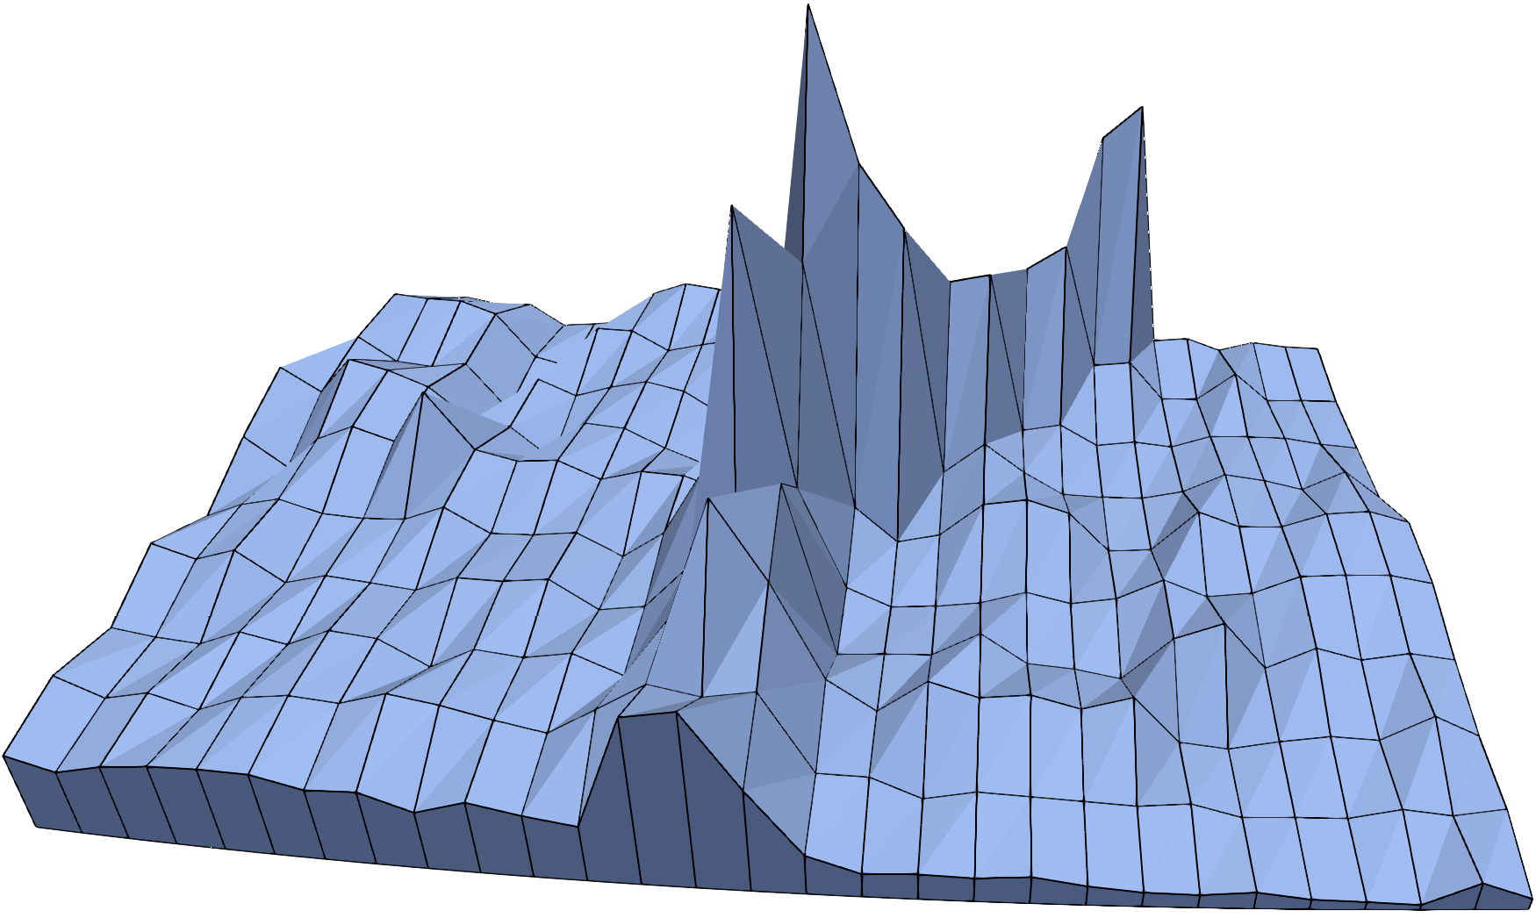
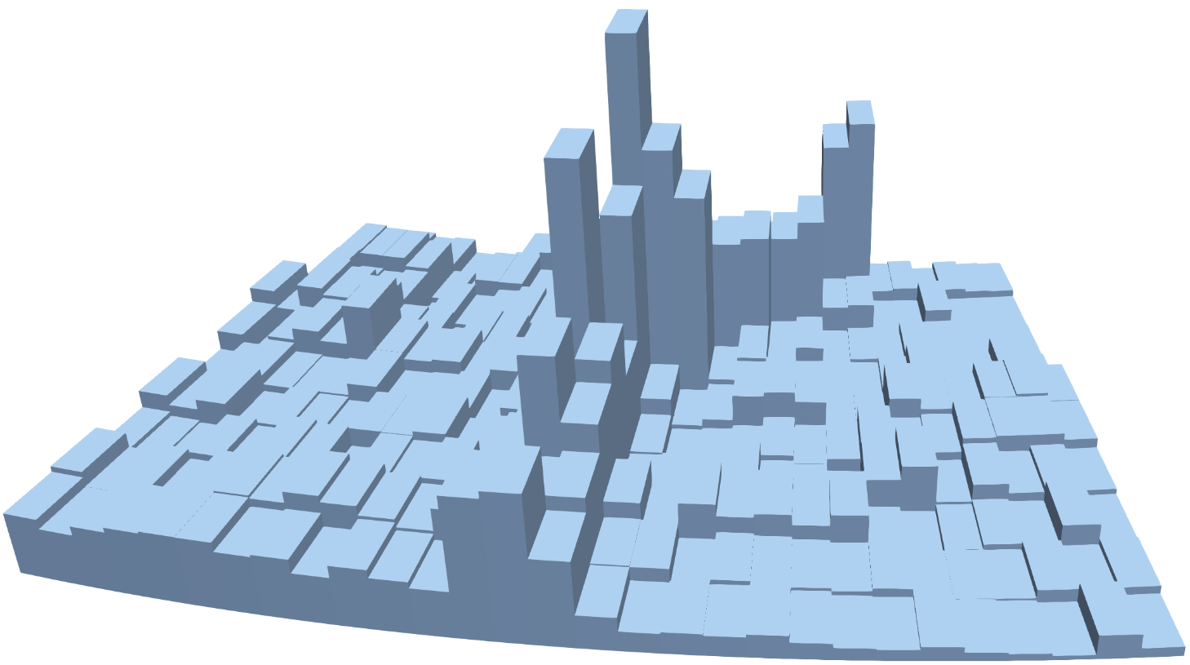
Расчет поправки за влияние рельефа
Поправка за влияние рельефа – гравитационный эффект масс, лежащих между референц-поверхностью и поверхностью рельефа.
Сравниваемые методы расчета поправки:
«Плоская» модель, по формуле плоскопараллельного слоя: $∆g=2πγρH$, где H – превышение рельефа над референц-поверхностью под точкой наблюдения.
«Плоская» модель, путем прямого вычисления поля масс между ограничивающими поверхностями.
«Сферическая» модель, путем прямого вычисления.

Slide 10
Пример вычисления поправки для региональной модели
Территория: 48° – 72° в.д. 60° – 68° с.ш.; референц-поверхность: эллипсоид WGS84; модель рельефа: etopo1-2250 в разрешении 600x200 точек; плотность для расчетов: 2.67 г/см³;
Характеристика / Метод | 1 | 2 | 3
[мин.; макс.] поля, мГал. | [0.3; 161.96] | [0.3; 154.9] | [0.34; 155.92]
Характеристика / Сравниваемые методы | 1 и 2 | 1 и 3 | 3 и 2
[мин.; макс.] абсолютной ошибки, мГал. | [0; 13.56] | [-0.83; 12.63] | [0.33; 1.07]
Относительная ошибка, % | 2.2 | 3.1 | 3.1

Slide 11
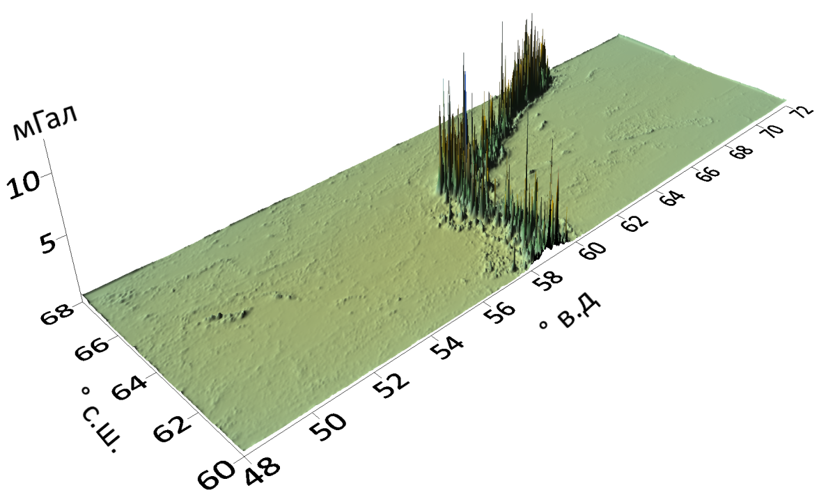
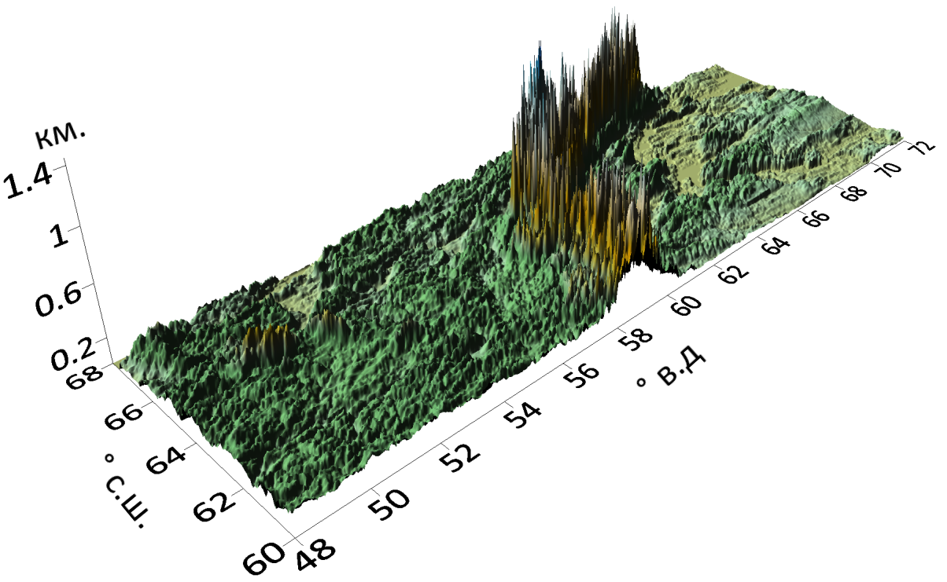
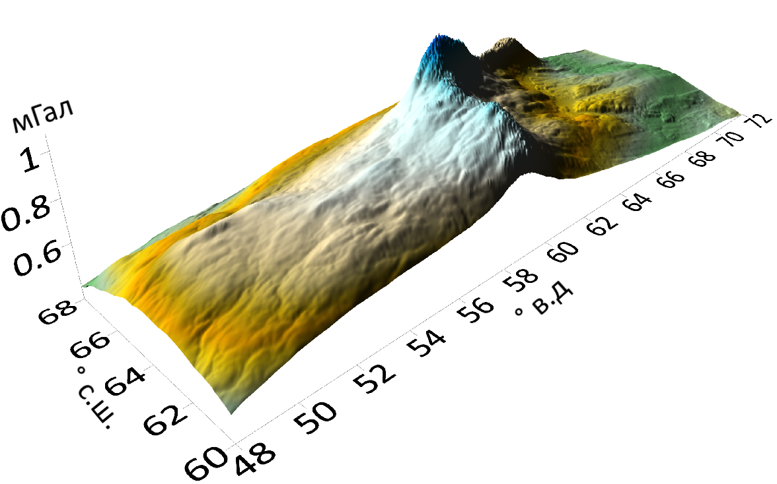
Пример вычисления поправки для региональной модели
Поверхность рельефа (etopo1-2250)
разница
(1)-(3)
разница
(3)-(2)

Slide 12
Спасибо за внимание

